Slide 1
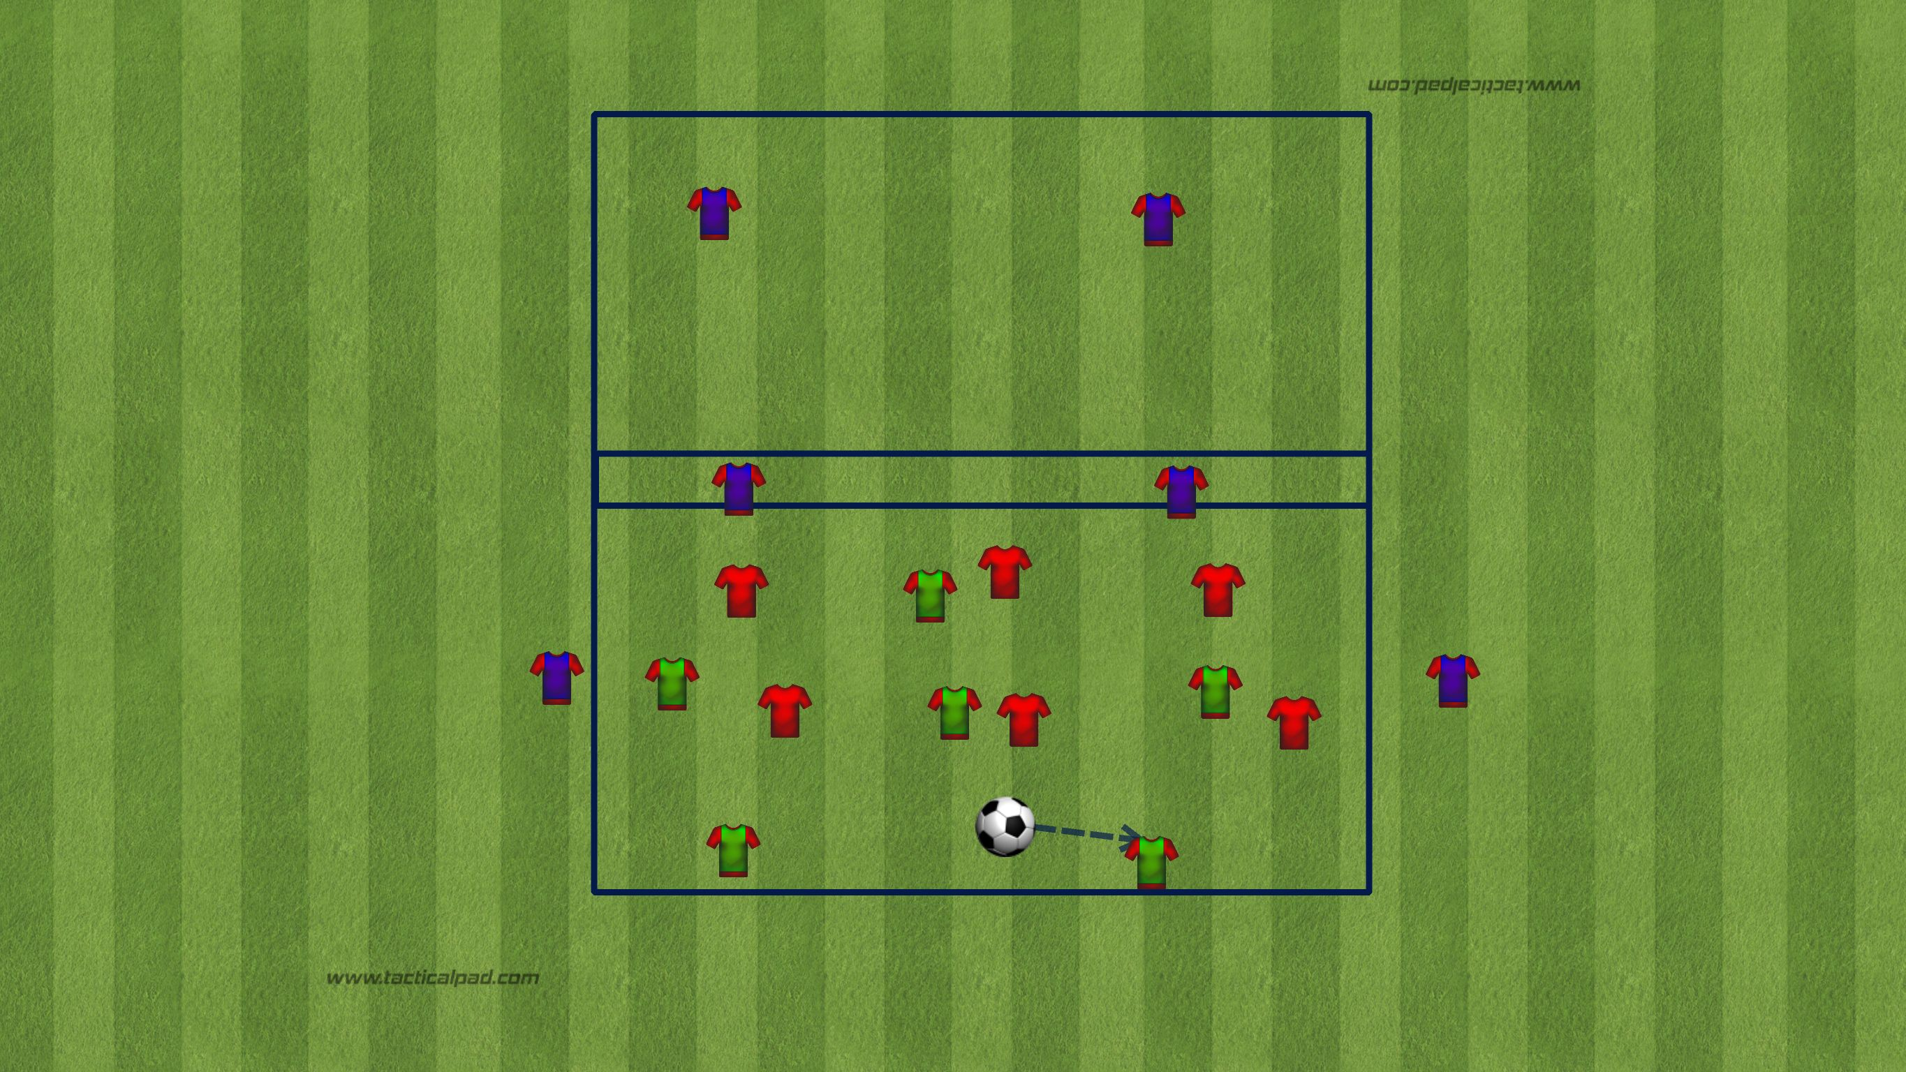
Tarea 15
Nombre
Nº Jugadores
Nº Porteros
Espacio Ancho x Largo
Mantener y progresar 3 colores
18
0
30x40
Tiempo Repet.
Repet.
Desc. entre Repe
Series
Desc. Entre Series
Tiempo Total
6´
2
1´
2
2´
30´
Descripción
Tarea donde trabajamos la posesión del balón y el ataque posicional, así como la manera de progresar.
En un espacio rectangular dividimos el ejercicio en 3 subespacios: 2 grandes en los lados del rectángulo y uno en zona intermedia mas pequeño(2 metros aproximadamente). Dentro de la misma hay 3 equipos de 6 jugadores.
2 de los equipos se enfrentan en una zona con el objetivo de progresar a la siguiente zona. El tercer equipo está dando soporte: 2 en la amplitud, 2 en la zona intermedia y 2 en espera.
El objetivo es que uno de los equipos progrese: lo puede hacer a través de los jugadores del equipo que da soporte, pasando ellos mismos a jugadores en espera (nunca balón por arriba). Tras esto el equipo que daba soporte pasa a mantener en la otra zona, el equipo que pasa el balón se sitúa dando soporte y el otro pasa a robar a la otra zona.
Variantes
Objetivos Técnicos
Objetivos Tácticos
Otros Objetivos
Para trabajar el 3er hombre puntuar mas si la progresión se hace de esa manera. O limitar las formas de pasar. Que no pueda pasar el balón ningún jugador del equipo que da soporte por ejemplo
Pases cortos
Control-pase
Conducciones
Regates
3er hombre
Fijaciones con y sin balón
Mirar lejos
Repetición de esfuerzos
Solidaridad
Agresivos en momento sin balón
Aspectos a Incidir
Identificar donde tengo la superioridad. Viene dada por la propia estructura de la tarea
En momento sin balón estructurarnos de forma que evitemos conexión con los jugadores en intermedias
Si tienen que progresar que sea por eje exterior
Una vez me superen y progresen a siguiente zona, movimientos de traslado ràpidos.
Buscar jugar fuera-dentro
Si conecto con intermedias, dar soluciones para encontrar 3er hombre
Repetir pase para mover-fijar-progresar
Tras robo mirar lejos y aprovechar desajustes
Reconocer roles de la estructura que da soporte. fijador/recepto/receptor mediato
Imagen
Video

